Slide 1

网页设计和布局
第十组：51、02、20、23、33、43

Slide 2
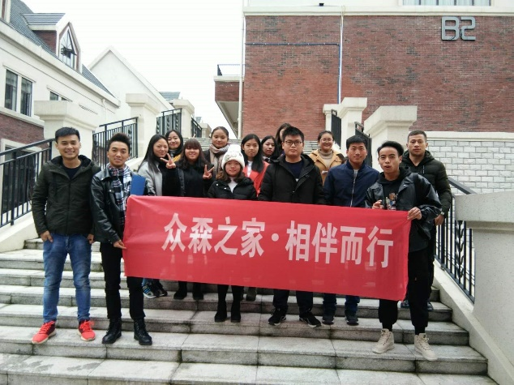

贵州众森之家科技有限服务公司
贵州众森之家科技服务有限公司是由法人朱仁杰2013年在贵州大学带队成立的美好时代大学生创业团队发展而来，建立以高校大学生为主要服务对象的网络咨询平台和创建校园大学生创业团队，推广整合寒暑假工、驾校招生、服装出租、学生兼职、校园广告、快递业务、家教辅导等学生日常生活所需项目。

Slide 3
网站分析
因为我们设计的公司是有关人力资源、招聘人才等方面的，所以网站的设计风格不能太过炫彩、丰富，应该选择比较商务、简约的风格来装饰网站。
整体布局应该分类精确、明了。让客户能清晰的了解到我们企业的是做什么的，能给客户带来什么？

Slide 4
网站构思
网站制作工具：Hbuilder、photoshop、flash
网站结构包括：首页、公司概况、公司业绩、联系众森、业务范围。

Slide 5
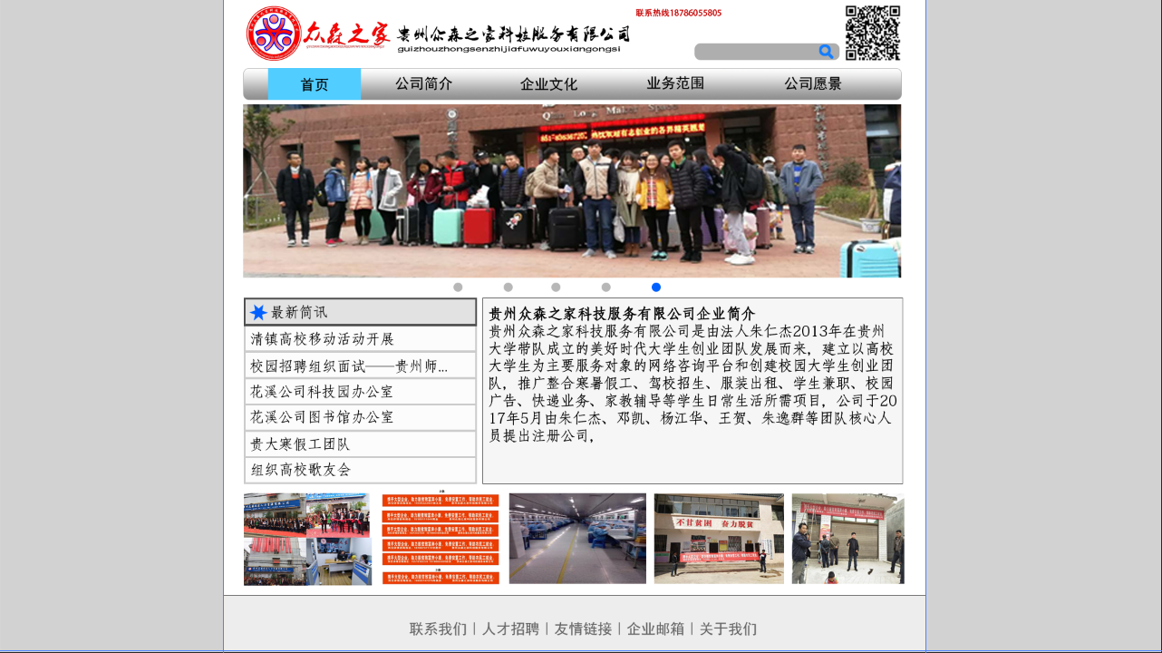
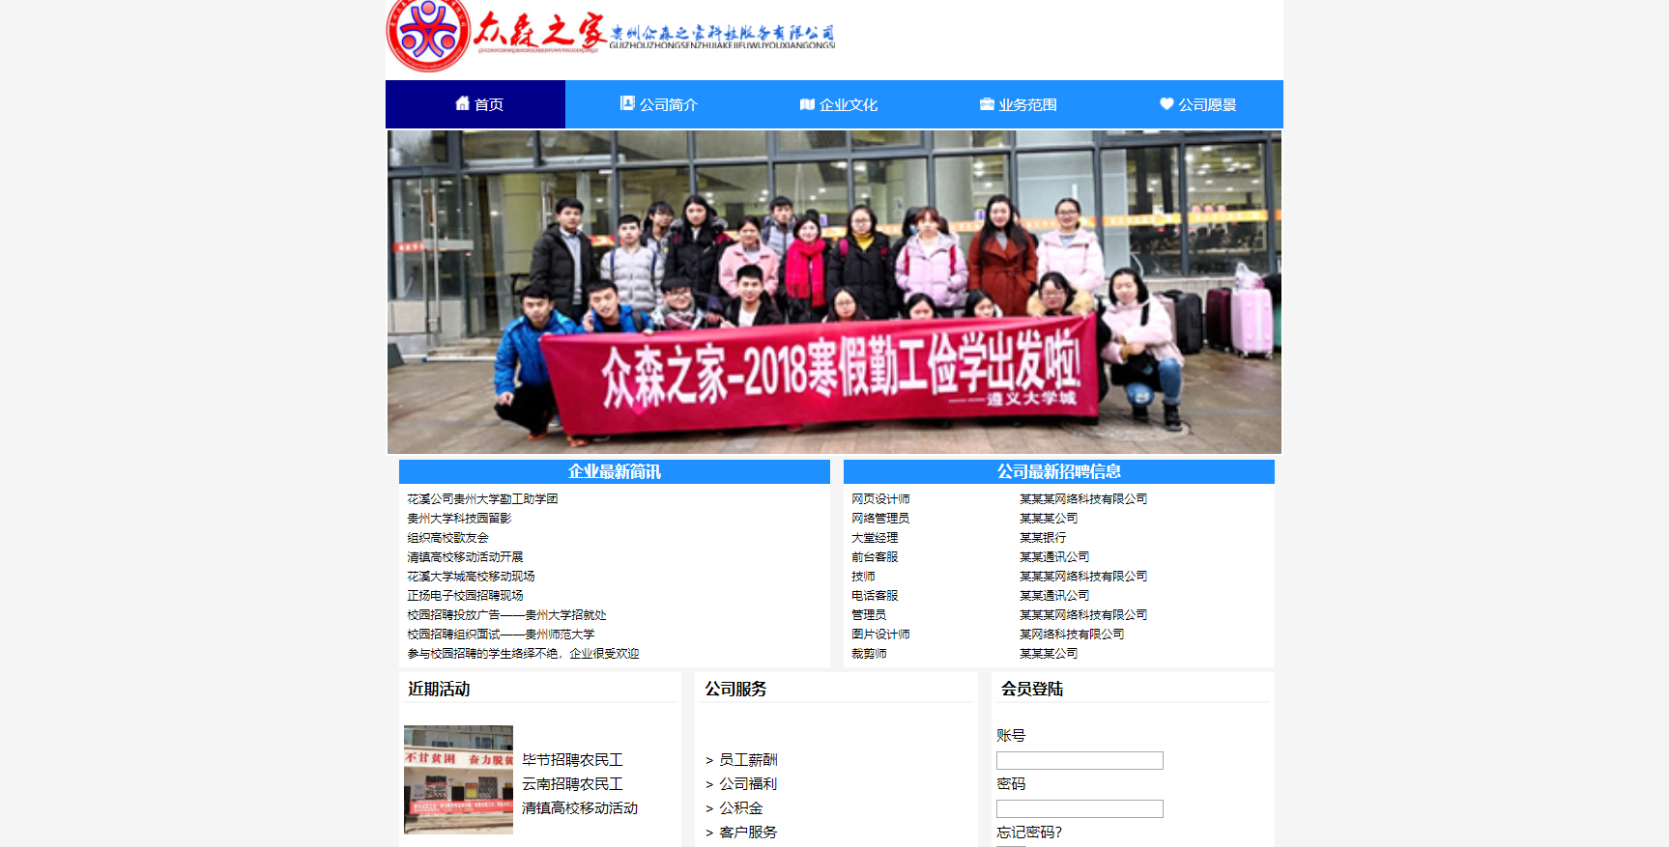
初级构思页面
1.0
2.0

Slide 6
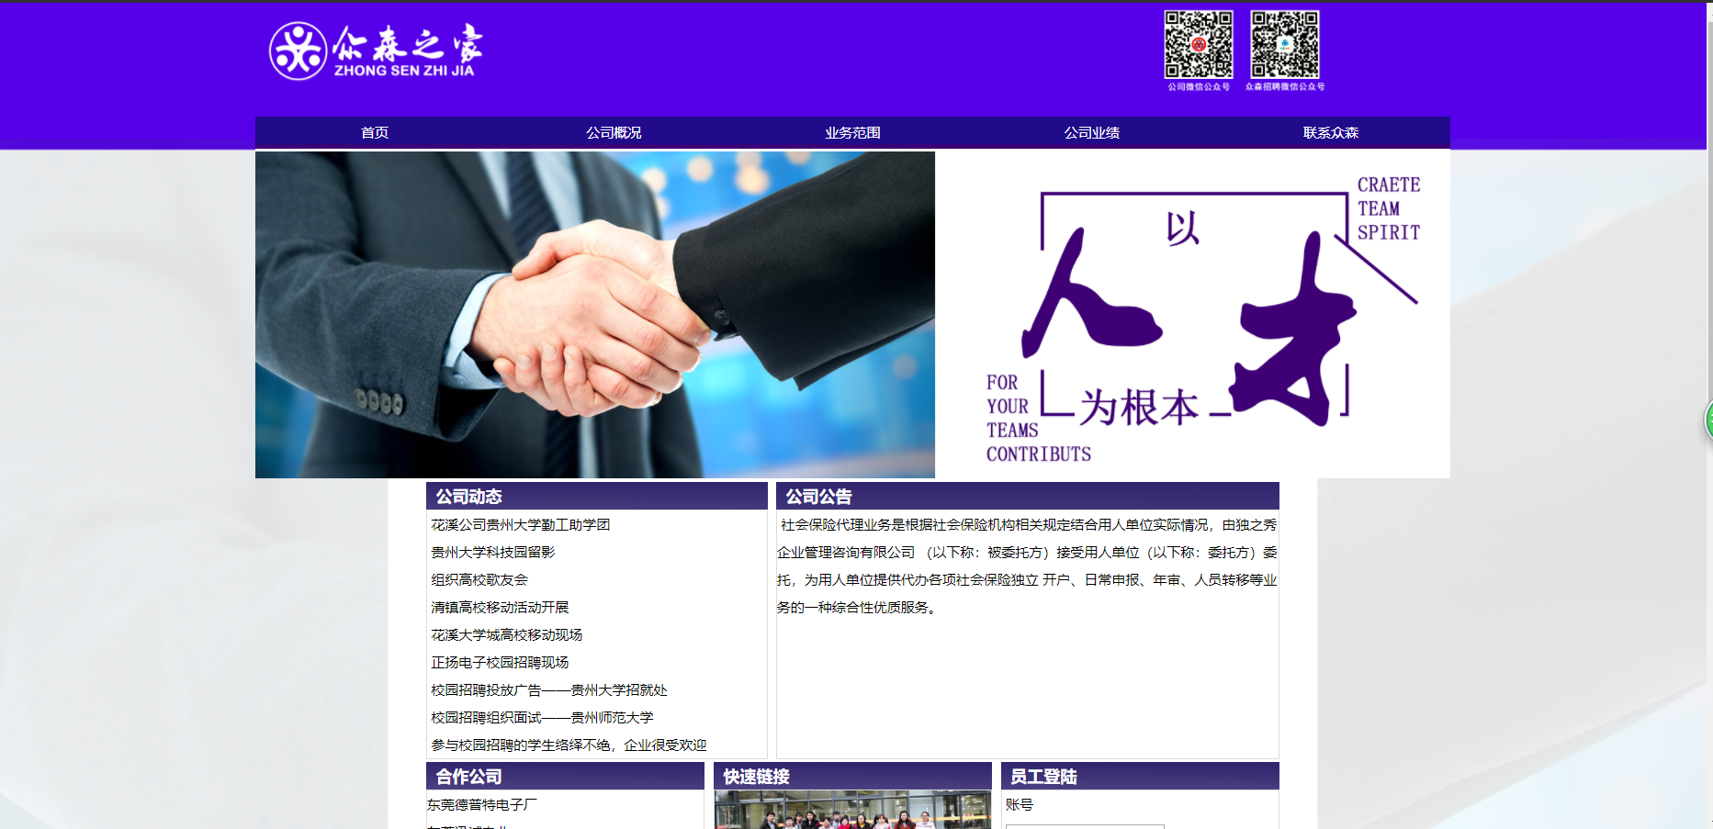
最终页面
网站主题色：蓝色和灰色
3.0

